Slide 1
Program Europa za građane 2014. - 2020.
Pula, 26. ožujka 2015.

Slide 2
IZVRŠNA AGENCIJA (EACEA) – objava natječaja, praćenje projekata
EUROPSKA KOMISIJA – strateški okvir, ciljevi, proračun
KORISNICI - neprofitne organizacije i JLPSi
- prijava i provedba projekata
URED ZA UDRUGE VLADE RH – informiranje i pomoć pri izradi projektne prijave
Notes:
Program Unije (centralizirani tip programa) – ostali Programi: Kreativna Europa, Obzor 2020, Erasmus+, LIFE, Program zdravlje za rast, Program za zaštitu potrošača, Program pravosuđe, Program za zapošljavanje i socijalne inovacije
Policy odgovornost – Komisija Opća uprava za migracije i unutarnje poslove (do sada je bila Opća uprava za komunikacije; definira ciljeve, strategije, prioritete i upravlja proračunom, evaluacija Programa)
Provedba – Izvršna agencija za obrazovne, audio-vizualne i kulturne politike (EACEA) u Bruxellesu – raspisivanje natječaja, odabir projekata, Grant Decision/Agreement, financijsko upravljanje, praćenje projekata, komunikacija s korisnicima, OTSC-ovi
Ured za udruge Vlade RH imenovan je Kontakt točkom za program Europa za građane u Hrvatskoj od 2007. godine
Korisnici: neprofitne organizacije + JLPSi

Slide 3
Zemlje sudionice
28 zemalja članica EU-a
druge zemlje sudionice:
EFTA/Europska slobodna trgovinska zona - Lihtenštajn, Norveška, Island i Švicarska
zemlje pristupnice i kandidatkinje
=> “Memorandum o razumijevanju” s EK
Srbija, Crna Gora, Makedonija, Albanija - potpisale
BiH – u procesu potpisivanja
Zemlje bez kontakt točke (V.B., Luxemburg, Portugal)
Notes:
- EFTA: Lihtenštajn, Norveška, Island i Švicarska
Srbija, Crna Gora, Albanija, Makedonija potpisale su nove Memorandume,
BiH još nije potpisala Memorandume
NAPOMENE*:
- Ukoliko, prije potpisivanja Memoranduma o razumijevanju, jedna od ovih zemalja prijavi projekt kao nositelj, odluka o eventualnom financiranju donijeti će se tek nakon potpisivanja Memoranduma.
- Ukoliko ove zemlje sudjeluju kao partneri na projektu, njihovo sudjelovanje će se uzeti u obzir kod završne isplate samo pod uvjetom da su potpisani Memorandumi o razumijevanju. Prijavitelji koji namjeravaju uključiti organizacije iz ovih zemalja kao partnere, moraju biti u skladu s kriterijima prihvatljivosti vezanima uz broj partnera u slučaju da se Memorandumi ne potpišu.

Slide 4
Ciljevi programa:
podizanje svijesti o zajedničkoj povijesti, vrijednostima te ciljeva Unije
poticanje demokratskog i aktivnog sudjelovanja građana u donošenju I provedbu politika EU
Notes:
- svake godine se objavljuju novi godišnji prioriteti
u periodu 2014 – 2020 poseban je naglasak na europskom građanstvu i promicanju tolerancije

Slide 5
Struktura programa 2014-2020
Cjelina 1: Europsko sjećanje
Cjelina 2: Demokratsko angažiranje i građansko sudjelovanje
Mjera 2.3. Projekti civilnog društva
Mjera 2.2. Umrežavanje gradova
Mjera 2.1 Bratimljenje gradova
Notes:
- Povezati cjeline sa specifičnim i općim ciljevima te prioritetima, koji se definiraju zasebno za svaku godinu

Slide 6
Cjelina 1: Europsko sjećanje
Prioriteti:
uzroci totalitarnih režima u suvremenoj europskoj povijesti, odavanje počasti žrtvama,
drugi prijelomni trenuci koji su odredili europsku povijest.
Prioriteti za 2015. godinu:
70. obljetnica završetka II. Svjetskog rata
Posljedice II. Svjetskog rata na poslijeratnu arhitekturu Europe:
Notes:
projektne potpore za aktivnosti kojima se promišlja o europskoj kulturnoj raznovrsnosti i zajedničkim vrijednostima u najširem smislu
aktivnosti koje potiču snošljivost, uzajamno razumijevanje, međukulturni dijalog i pomirenje kao način nadilaženja prošlosti i izgradnje budućnosti
promišljanja o uzrocima totalitarnih režima (nacizam, fašizam, staljinizam, totalitarne komunističke režime)
mogu se provoditi u bilo kojoj prihvatljivoj zemlji (EU + potencijalne kandidatkinje)
HLADNI RAT (trajanje: 1945.-1991.) = ekonomski i politički sukob (utrka u naoružanju, odlazak u Svemir) Zapada (SAD) i Istoka (SSSR); ipak, dogodio se i određeni napredak u kulturi i sportu; Pokret nesvrstanih; Gorbačov daje ostavku = kraj Hladnog rata i komunizma u Europi;
SCHUMANOVA DEKLARACIJA (9. svibnja 1950.) = Robert Schuman = prijedlog za stvaranje Europske zajednice za ugljen i čelik (francuska, Zapadna Njemačka, Italija, Nizozemska, Belgija, Lux) = gospodarsko udruživanje = jedan od temelja EU-a (kasnije osnovani europska ekonomska zajednica, EUROATOM)

Slide 7
Cjelina 1: Europsko sjećanje
Prijavitelj i partneri
Javna lokalna/regionalna uprava ili neprofitne organizacije, uključujući organizacije civilnog društva -organizacije koje promiču kulturne sadržaje, organizacije mladih, obrazovne i istraživačke organizacije, udruženja bratimljenih gradova.
Broj partnera:
Projekt mora uključivati organizacije iz barem jedne države članice.
Prednost imaju transnacionalni projekti.
Iznos potpore/bespovratnih sredstava: do 100.000 EUR
Trajanje projekta: do 18 mjeseci
Notes:
Projekt mora započeti u relevantnom razdoblju prihvatljivosti (vidi Raspored rokova).

Slide 8
Rokovi za podnošenje projektnih prijedloga 2014 - 2020
Cjelina 1. Europsko sjećanje
Rok za podnošenje zahtjeva | Razdoblje prihvatljivosti: Projekti moraju započeti između
1. ožujka | 1. kolovoza u godini kada je rok i 31. siječnja u godini nakon isteka roka
Notes:
- Prijave trebaju biti podnesene prije 12:00 h (CET) završnog datuma za (podnošenje) zahtjeva.

Slide 9
Cjelina 2: Demokratsko angažiranje i građansko sudjelovanje
Prioriteti:
sudjelovanje građana u demokratskom životu EU-a, odnosno u procesu donošenja odluka i oblikovanja politika na razini EU-a
međusobno razumijevanje i suradnja na razini EU-a, volontiranje
Notes:
- prioritet će imati projekti koji se bave sudjelovanjem građana u demokratskom životu EU, od lokalne demokracije do osnaživanja građana da sudjeluju u EU politikama/donošenju odluka na EU razini.
- osobiti fokus na politike Unije i sudjelovanje u procesu donošenja odluka u EU
- aktivnosti i inicijative koje razvijaju mogućnosti uzajamnog razumijevanja, međukulturalnog učenja, društvenog angažmana i volontiranja na EU razini
Dosadašnja postignuća EU-a – prava građana, mobilnost građana, pomaci u unaprjeđenju zakonodavnog okvira u različitim područjima, razvoj i implementacija inovacija, položaj žena na tržištu rada, uspostava jedinstvenog tržišta, klima i okoliš, međusobna povezanost, prava azilanata i mnogi dr.

Slide 10
Cjelina 2: Demokratsko angažiranje i građansko sudjelovanje
Prioriteti za 2015.godinu:
europsko građanstvo
rasprave o budućnosti Europe – kakvu Europu njeni građani žele – pritom poticati/osmisliti nove oblike sudjelovanja građana te jačati postojeće
rasprave organizirati oko dosadašnjih postignuća EU-a
promocija tolerancije
Europska godina razvoja (razvojna pomoć, međunarodno volontiranje)

Slide 11
Cjelina 2. Demokratsko angažiranje i građansko sudjelovanje
Mjera | Rok za podnošenje | Razdoblje prihvatljivosti: Projekti moraju započeti između
Bratimljenje gradova
 | 1. ožujka 2015. | 1. srpnja u godini kada je rok i 31. ožujka u godini nakon isteka roka
 | 1. rujna 2015. | 1. siječanj i 1. rujna u godini nakon isteka roka
Umrežavanje gradova
 | 1. ožujka 2015. | 1. srpnja i 31. prosinca u godini kada je rok
 | 1. rujna 2015. | 1. siječnja i 30. svibnja u godini nakon isteka roka
Projekti civilnog društva
 | 1. ožujka 2015. | 1. kolovoza u godini kada je rok i 31. siječnja u godini nakon isteka roka
Notes:
Rokovi su navedeni u Programskom vodiču, a sve promjene na stranicama EACEA – EfC i u Programskom vodiču.
Bratimljenje se odnosi na općine koje su potpisale ili se spremaju potpisati ugovore o bratimljenju te na općine koje imaju drugačije oblike partnerstva koja potiču njihovu suradnju i kulturne veze:
Broj partnera: Projekt mora uključivati općine/organizacije iz najmanje 2 prihvatljive zemlje, od kojih najmanje jedna treba biti država članica EU-a; Iznos potpore/bespovratnih sredstava: do 25.000 EUR; trajanje projekta: do 21 dan
Od umrežavanja gradova očekuje se da:
Uključe niz aktivnosti vezanih za teme od zajedničkog interesa (koje treba riješiti u kontekstu ciljeva Programa ili godišnjih prioriteta)
Definiraju i uključe ciljnu skupinu za koju su odabrane teme relevantne (lokalna zajednica, stručnjaci, lokalne udruge)
Posluži kao temelj za buduće inicijative i projekte među (umreženim) gradovima
Projekt treba uključivati općine/regije/organizacije iz najmanje 4 zemlje sudionice Programa od kojih je najmanje jedna država članica EU-a; Iznos potpore: do 150.000 EUR; Trajanje provedbe: do 24 mjeseca

Slide 12
Cjelina 2: Demokratsko angažiranje i građansko sudjelovanje
Mjera 2.3. Projekti civilnog društva
AKTIVNOSTI:
okupljanje građana kroz aktivnosti koje su izravno povezane s politikama EU-a s ciljem pružanja prilike da konkretno sudjeluju u oblikovanju politika EU-a u područjima povezanima s ciljevima Programa
promicanje društvenog angažiranja i solidarnosti
prikupljanje mišljenja građana (istraživanja)
volontiranje
Notes:
- aktivnosti direktno povezane s EU politikama, kao i sa godišnjim prioritetima Programa
Mjera ima za cilj potporu projektima koji promiču transnacionalna partnerstva i mreže koje izravno uključuju velik broj građana da konkretno sudjeluju u oblikovanju politika Unije.
Promišljanje, rasprave, konkretna rješenja. Potrebno poznavanje procesa donošenja politika te osigurati stvaran doprinos unutar tog procesa.
Projekt civilnog društva mora uključiti najmanje dvije od sljedeće tri vrste aktivnosti:
promicanje društvenog angažiranja i solidarnosti: aktivnosti koje mogu promicati raspravu/kampanje/akcije o temama od zajedničkog interesa u širem okviru prava i odgovornosti građana Unije i uspostavljanja veze s europskim političkim programom i oblikovanjem politike;
prikupljanje mišljenja: aktivnosti koje imaju za cilj prikupljanje pojedinačnih mišljenja građana o posebnom pitanju koje će se utvrđivati svake godine, dajući prednost pristupu „odozdo prema gore” (uključujući uporabu društvenih mreža, webinare itd.) te medijsku pismenost;
volontiranje: aktivnosti koje promiču solidarnost među građanima Unije i šire.

Slide 13
Cjelina 2: Demokratsko angažiranje i građansko sudjelovanje
Mjera 2.3. Projekti civilnog društva
Prijavitelji:
neprofitne organizacije, uključujući organizacije civilnoga društva, obrazovne, kulturne ili istraživačke institucije
Partneri:
gore navedeno + lokalna/regionalna samouprava
Projekt mora uključivati organizacije iz najmanje 3 prihvatljive zemlje od kojih barem jedna mora biti država članica EU
Iznos potpore/bespovratnih sredstava: do 150.000 EUR
Trajanje provedbe: do 18 mjeseci

Slide 14
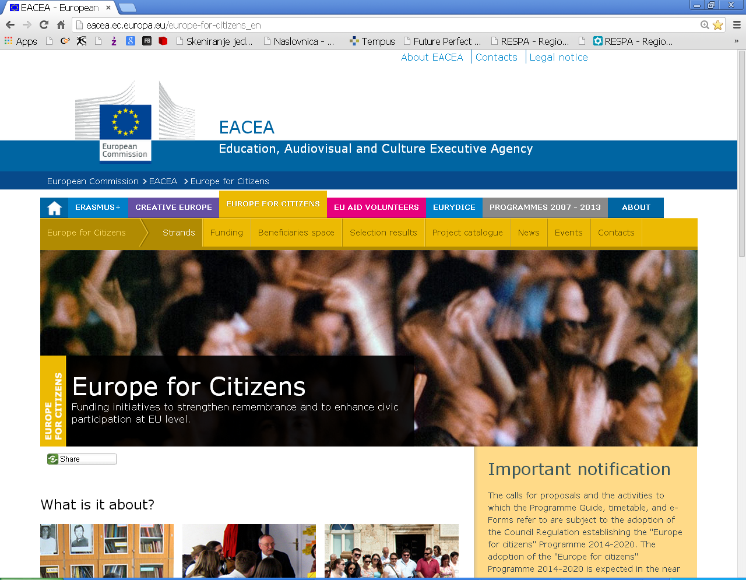
Izvršna agencija za obrazovanje, audiovizualnu djelatnost i kulturu
http://eacea.ec.europa.eu/europe-for-citizens_en

Slide 15
Dodatne informacije
Priručnik za prijavu u portal za korisnike, registraciju organizacije, izradu i podnošenje e-obrasca
https://eacea.ec.europa.eu/sites/eacea-site/files/proposal-submission-user-guide_citizenship-2014.pdf
Često postavljena pitanja
https://eacea.ec.europa.eu/sites/eacea-site/files/faq-europe-for-citizens-v2.pdf
Portal s korisnim informacijama o EU građanstvu
http://ec.europa.eu/citizenship/index_en.htm
Brošura o uspješno provedenim projektima
http://eacea.ec.europa.eu/citizenship/documents/publications/EC3112681ENC.pdf

Slide 16
Hvala na pažnji
Ured Vlade RH za udruge
mrežna stranica: www.uzuvrh.hr
adresa e-pošte: europazagradane@uzuvrh.hr

